Slide 1

Người trình bày:
TS. Hoàng Mạnh Thắng
TexPoint fonts used in EMF: AAAAA

Slide 2
Các thuật ngữ
Với một thành phần, mỗi lần xuất hiện biến dưới dạng true (x) hay complement (x’) được gọi là literal
  xyz’ → có 3 literals
  abc’d → có 4 literals
Bất kỳ nhóm ‘1’ nào có thể được nhóm trên K-map biẻu diễn một implicant của hàm
Một implicant được gọi là prime implicant nếu nó có thể kết hợp với implicant khác để loại bỏ biến
Tập hợp các implicants ở đó cho ra hàm bằng 1 được gọi là cover của hàm đó
Chi phí (cost) là tổng số các cổng logic cộng với tổng số các đầu vào đi đến tất cả các cổng của mạch

Slide 3
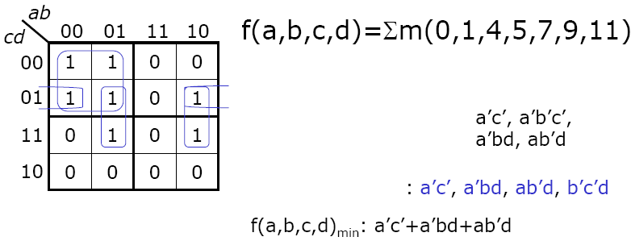
Ví dụ
Ví dụ các implicants: tất cả các nơi có ‘1’
Prime Implicants
Như vậy, dạng tối thiểu hóa tổng các tích chỉ chứa các
prime implicants (không nhất thiết phải tất cả)

Slide 4
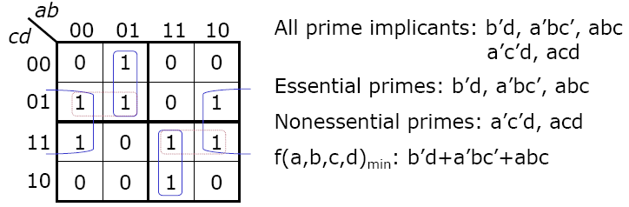
Phân biệt các prime implicants
Các essential implicants: cần thết để hình thành hàm tối thiểu, ngược lại gọi là nonessential implicants
Tối thiểu hóa chứa tất cả các essential và có thể có nonessentials

Slide 5
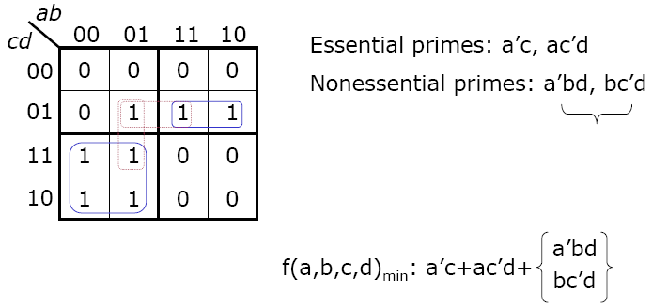
Ví dụ về prime implicants
Một trong chúng phải được
đưa vào hàm tối thiểu

Slide 6
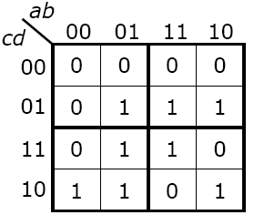
Bài tập: về prime implicants
Chỉ ra tất cả các prime implicants, essential và nonessential implicants. Tìm biểu thức tối giản dưới dạng tổng các tích

Slide 7
Biểu thức tối thiểu dưới dạng tích các tổng
Tối thiểu hóa tích các tổng dùng K-map được thực hiện giống với thực hiện cho dạng tổng các tích ngoại trừ việc nhóm các cell có giá trị ‘0’
K-map có thể được xây dựng từ biểu thứ πM
Vị trí ‘0’ trong K-map là maxterrm trong biểu diễn πM

Slide 8
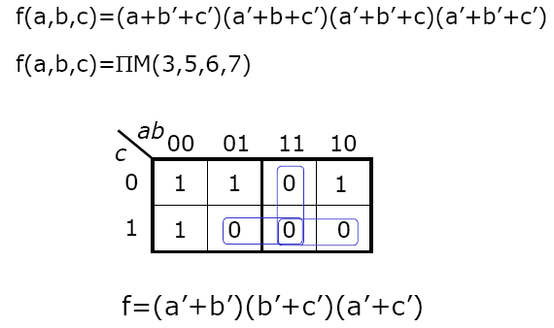
Ví dụ tối thiểu hóa tích các tổng

Slide 9
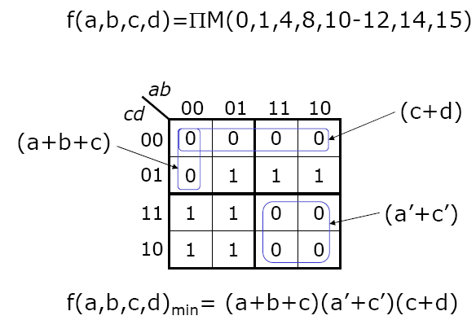
Ví dụ tối thiểu hóa tích các tổng (cont.)

Slide 10

Bài tập
Vẽ K-map và tìm biểu thức logic tối thiểu dưới dạng tích các tổng cho hàm sau

Slide 11
Các hàm không đầy đủ
Trong các hệ thống số thường xảy ra trường hợp có một số tổ hợp trạng thái đầu vào không bao giờ có. Tổ hợp đầu vào đó gọi là “Không quan tâm” (don’t care condition). Và hàm đó được gọi là không đầy đủ
Mạch được thiết kế với tổ hợp không quan tâm ấy có đầu ra bằng ‘0’ hay ‘1’ đều được. Khi tối thiểu hóa dùng K-map, đầu ra được chon sao cho tối ưu nhất

Slide 12
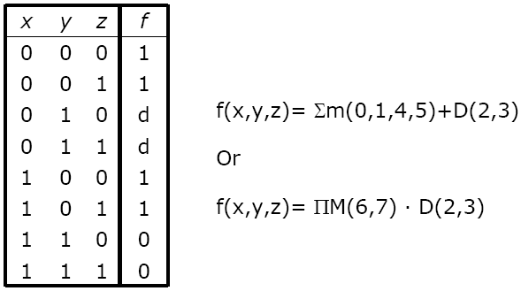
Ví dụ hàm không đầy đủ
Hàm 3 biến f(x,y,z) với tổ hợp đầu vào xy=’01’ không bao giờ xảy ra và có f=Σm(0,1,4,5)

Slide 13
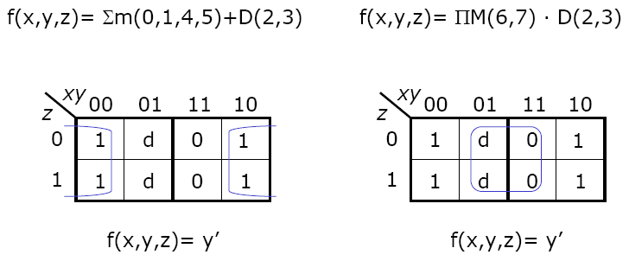
Ví dụ hàm không đầy đủ (cont.)

